Slide 1

SISTEMA DE GESTIÓN
DE COMUNIDADES
Presentación Capstone

Slide 2





José Muñoz
Lukas Meza
DESARROLLADOR / TESTING ANALISTA QA
luka.meza@duocuc.cl
Juvenal Muñoz
ENCARGADO DE DOCUMENTACIÓN E IMPLEMENTACIÓN
juv.munoz@duocuc.cl
DESARROLLADOR / DBA LIDER TÉCNICO
josi.munoz@duocuc.cl

Slide 3

SITUACIÓN ACTUAL
Problemática crítica en las comunidades
residenciales administrativa
donde la gestión permanece principalmente
de manera manual, generando ineficiencias operacionales, falta de transparencia en el manejo de recursos y una comunicación deficiente entre los administradores, conserjes y residentes.

Slide 4

PROPUESTA DE SOLUCIÓN
Se desarrollará una solución tecnológica integral compuesta por una aplicación web/móvil responsiva para administrativos, conserjes y residente. El sistema incluirá módulos especializados para gestión completa de gastos comunes con generación automática de reportes financieros, sistema de reservas para espacios comunes con control de disponibilidad, plataforma de solicitudes y reclamos con seguimiento de estados, módulo de comunicación bidireccional con notificaciones automáticas, sistema de registro de pagos con generación de estados de cuenta personalizados, y un chatbot inteligente con IA que asista a los residentes con consultas frecuentes sobre gastos, procedimientos e información general de la comunidad, además de un, modulo de recibo y envió de encomiendas.

Slide 5
OBJETIVO GENERAL
Desarrollar un sistema multiplataforma (web/mobile) de gestión de comunidades residenciales, aplicando metodología tradicional de software y utilizando herramientas como Node.js (NestJS), NextJS, React Native y PostgreSQL, entre otras, esto complementado con un chatbot de IA para preguntas frecuentes, un módulo de marketplace para avisos internos y un sistema de gestión de encomiendas con notificaciones automáticas, con el objetivo de optimizar la administración de recursos, el cobro de gastos comunes, sus pagos, su correcta aplicación y resguardo en la BBDD para aumentar la transparencia financiera y mejorar la comunicación y calidad de vida dentro de las comunidades.
OBJETIVO ESPECIFICO
Implementar metodología tradicional o cascada, diseñar la arquitectura del sistema, implementar el backend en Node.JS con integración en PostgreSQL, desarrollar frontend en Flutter, integrar funcionalidades de gestión (pagos, reservas, solicitudes, avisos, encomiendas, chatbot), generar reportes financieros y operacionales, ejecutar pruebas unitarias y documentar y desplegar el sistema junto a la entrega de la documentación técnica para usuarios que faciliten la implementación y uso.

Slide 6



LIMITACIONES
La implementación de todos los módulos puede requerir una planificación por fases debido a la complejidad y carga de trabajo.
ALCANCE
Gestión de residentes y unidades habitacionales
Módulo de gastos comunes Sistema de encomiendas Chatbot de inteligencia artificial Compatibilidad multiplataforma Panel de administración

Slide 7


METODOLOGÍA
El proyecto fue desarrollado bajo un enfoque tradicional de ciclo de vida del software:
Análisis de requerimientos Diseño del sistema Desarrollo
Pruebas Implementación Documentación final

Slide 8

CRONOGRAMA DEL PROYECTO
Diseño arquitectónico y de datos
Semana 5 - 6
Desarrollo Frontend (NextJS, React Native) Semana 7 - 10
Entrega final y documentación Semana 14 - 17
1
3
5
7
Levantamiento de
2
Desarrollo Backend (API + BD) Semana 7 - 10
4
Pruebas de integración y validación Semana 11 - 13
6
Lanzamiento Semana 18
requerimientos Semana 1 - 4

Slide 9
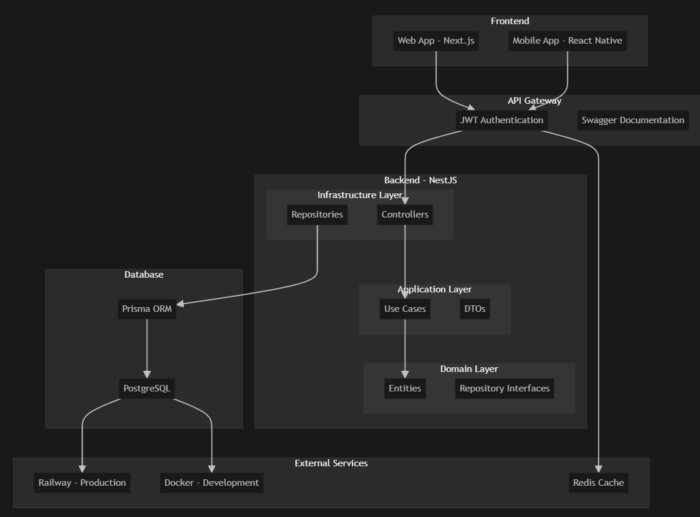
ARQUITECTURA

Slide 10
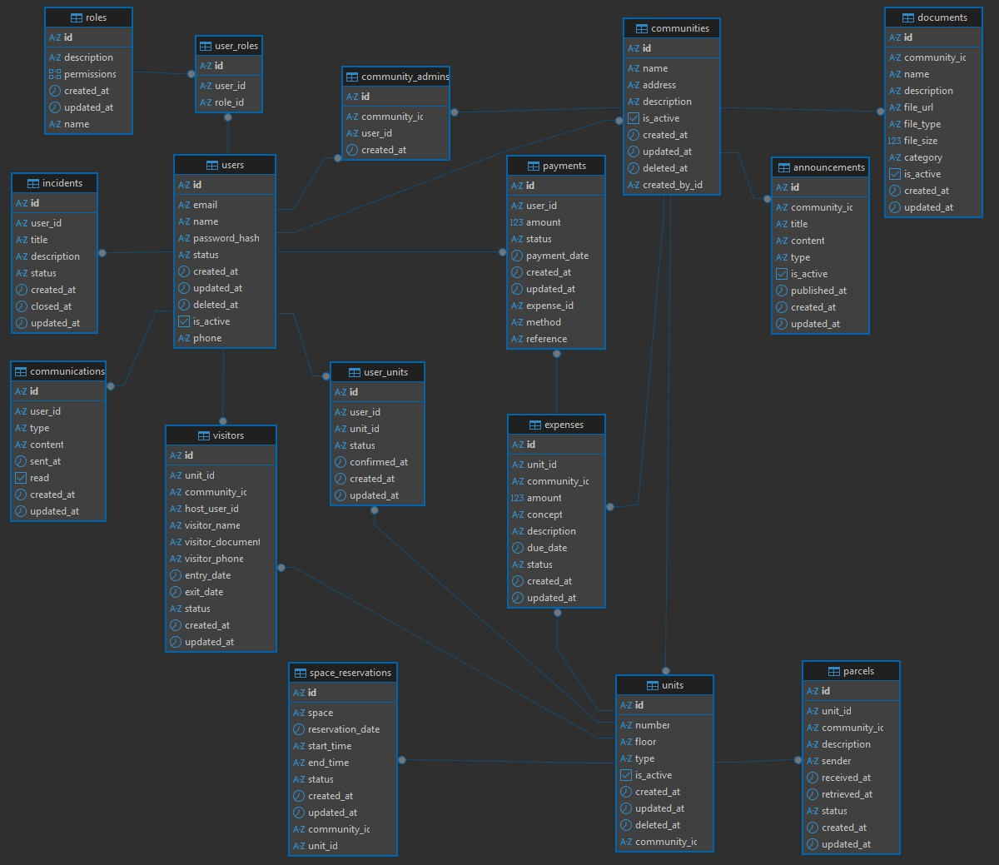
MODELO DE DATOS

Slide 11





TECNOLOGÍAS UTILIZADAS
Frontend
Backend
API OpenAI

